Slide 1
Allgemeiner Konjunkturzyklus
Reales BIP
Aufschwung
Boom
Abschwung
Krise
Zeit
Notes:
1

Slide 2
Konjunkturzyklen-Beschreibung
Aufschwung: Anstieg der Produktion; Auftragseingänge
höhere Auslastung der Produktionskapazitäten;
sinkende Arbeitslosigkeit; moderat steigende Preise
Boom: Voll- bzw. Überauslastung der Produktionskapazitäten;
Aufbau von Überstunden; steigende Löhne und
Preise; Anfang von Stagnation, da die Nachfrage nicht
mehr befriedigt werden kann
Abschwung: Rückgang der Produktion; rückläufige Auftragseingänge
steigende Arbeitslosigkeit; nachlassende Konsumnachfrage
Krise: Niedriges Niveau der Produktion und der
Auftragsbestände; hohe Arbeitslosigkeit
Notes:
2

Slide 3
Stetiges und angemessenes Wachstum
Wirtschaftspolitisches Ziel ist es, die Schwankungen im Konjunkturzyklus auf ein angemessenes Maß zu begrenzen.
Dazu wird auf das Konzept des Produktionspotenzials zurückgegriffen:
Darunter versteht man die mögliche gesamtwirtschaftliche Produktion bei Vollauslastung der Kapazitäten.
Langfristig sollte es daher das Ziel sein, das Produktionspotenzial zu
erhöhen und nicht nur die reine BIP-Entwicklung. Denn die reine
BIP-Entwicklung kann die Produktionsmöglichkeiten eines Landes
stark über- oder unterzeichnen.
Allerdings handelt es sich bei dem Produktionspotenzial um ein
theoretisches Konzept, weshalb sich der tatsächliche Wert nur schwer ermitteln lässt.
Notes:
3

Slide 4
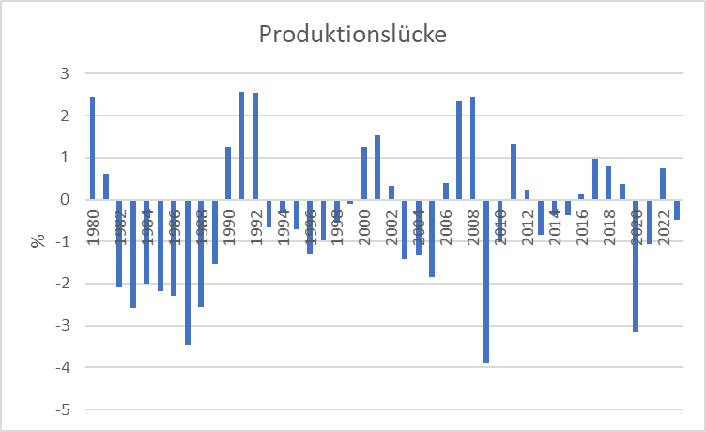
Relative Abweichung des BIP vom Produktionspotenzial (Deutschland)
Outputlücke = (BIP - Produktionspotenzial)/Produktionspotenzial
Quelle: World Bank
Notes:
4

Slide 5
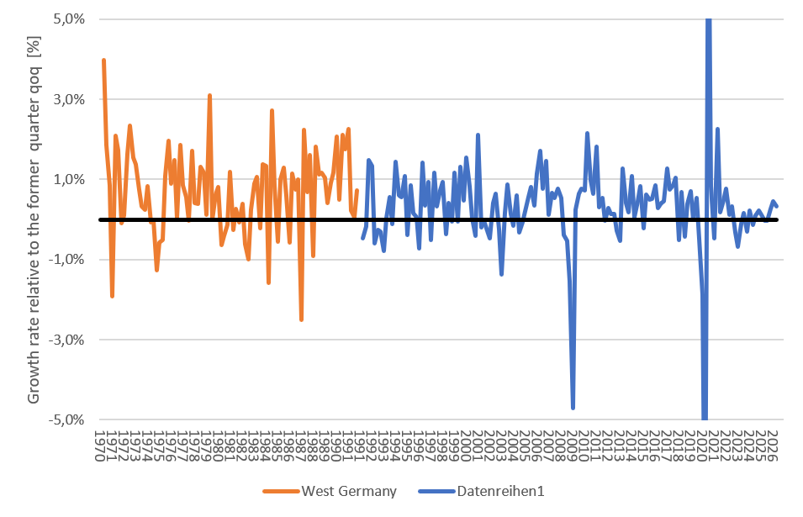
Konjunkturzyklus Deutschland in der langen Frist
Ordnen Sie den Pfeilen
wirtschaftsgeschichtliche
Ereignisse zu
7.?
3.
6.
1.
2.
4.
5.
Quelle: Destatis; Preis-, saison- und kalenderbereinigte Werte

Slide 6
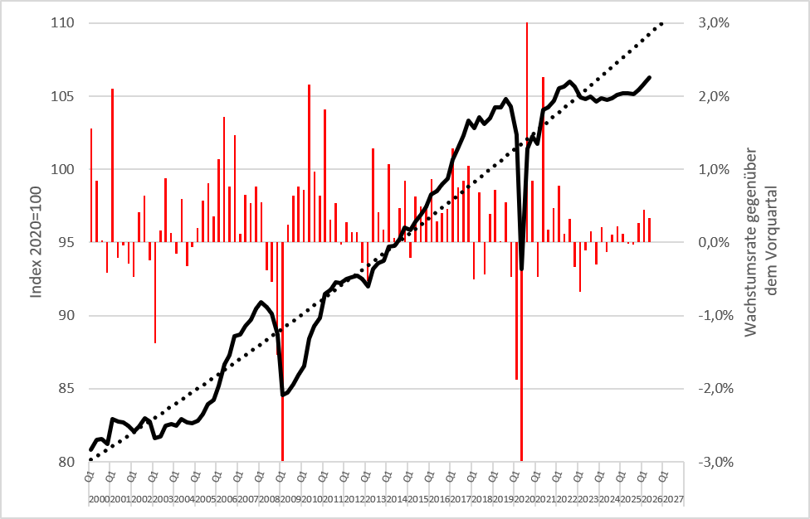
Reales Wirtschaftswachstum in Deutschland seit der Wiedervereinigung
Quelle: Statistisches Bundesamt, HRI; Preis- saison- und kalenderbereinigte Werte,

